Slide 1
第7回
検証する条件: 録音機器(パソコン or スマホ)による照合制度への影響
パソコン録音orスマホ録音の各条件について，発話対リストを作成し，照合する．
音声:
条件間で発話内容発話数は同じ．
音声の切り出しタイミングは若干異なる．
男3人女3人
計31発話
男(6+7+3) + 女(6+6+3)
465対
同一話者(72)+異話者(393)

Slide 2
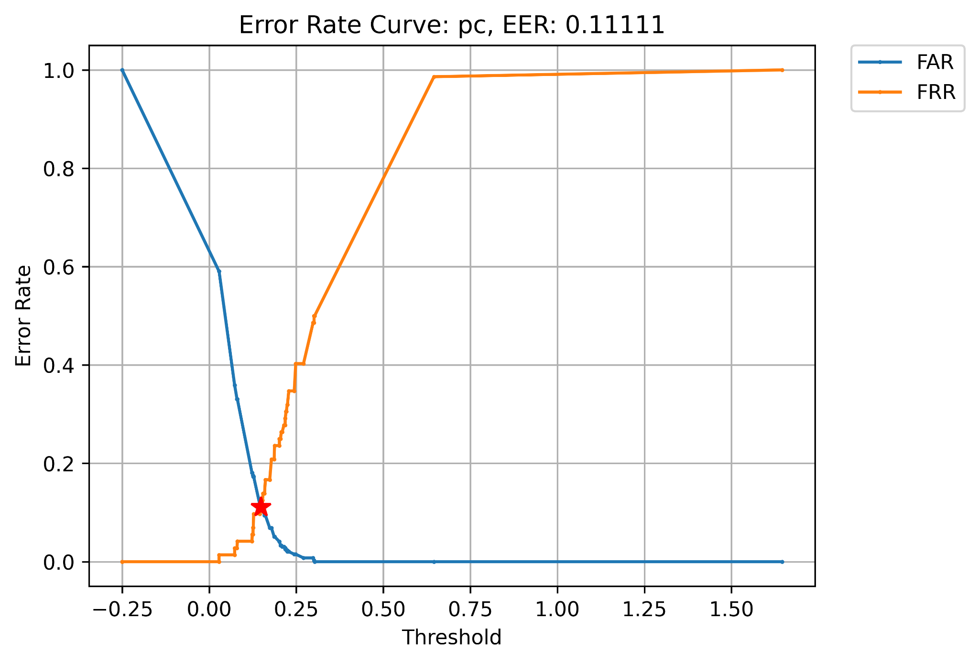
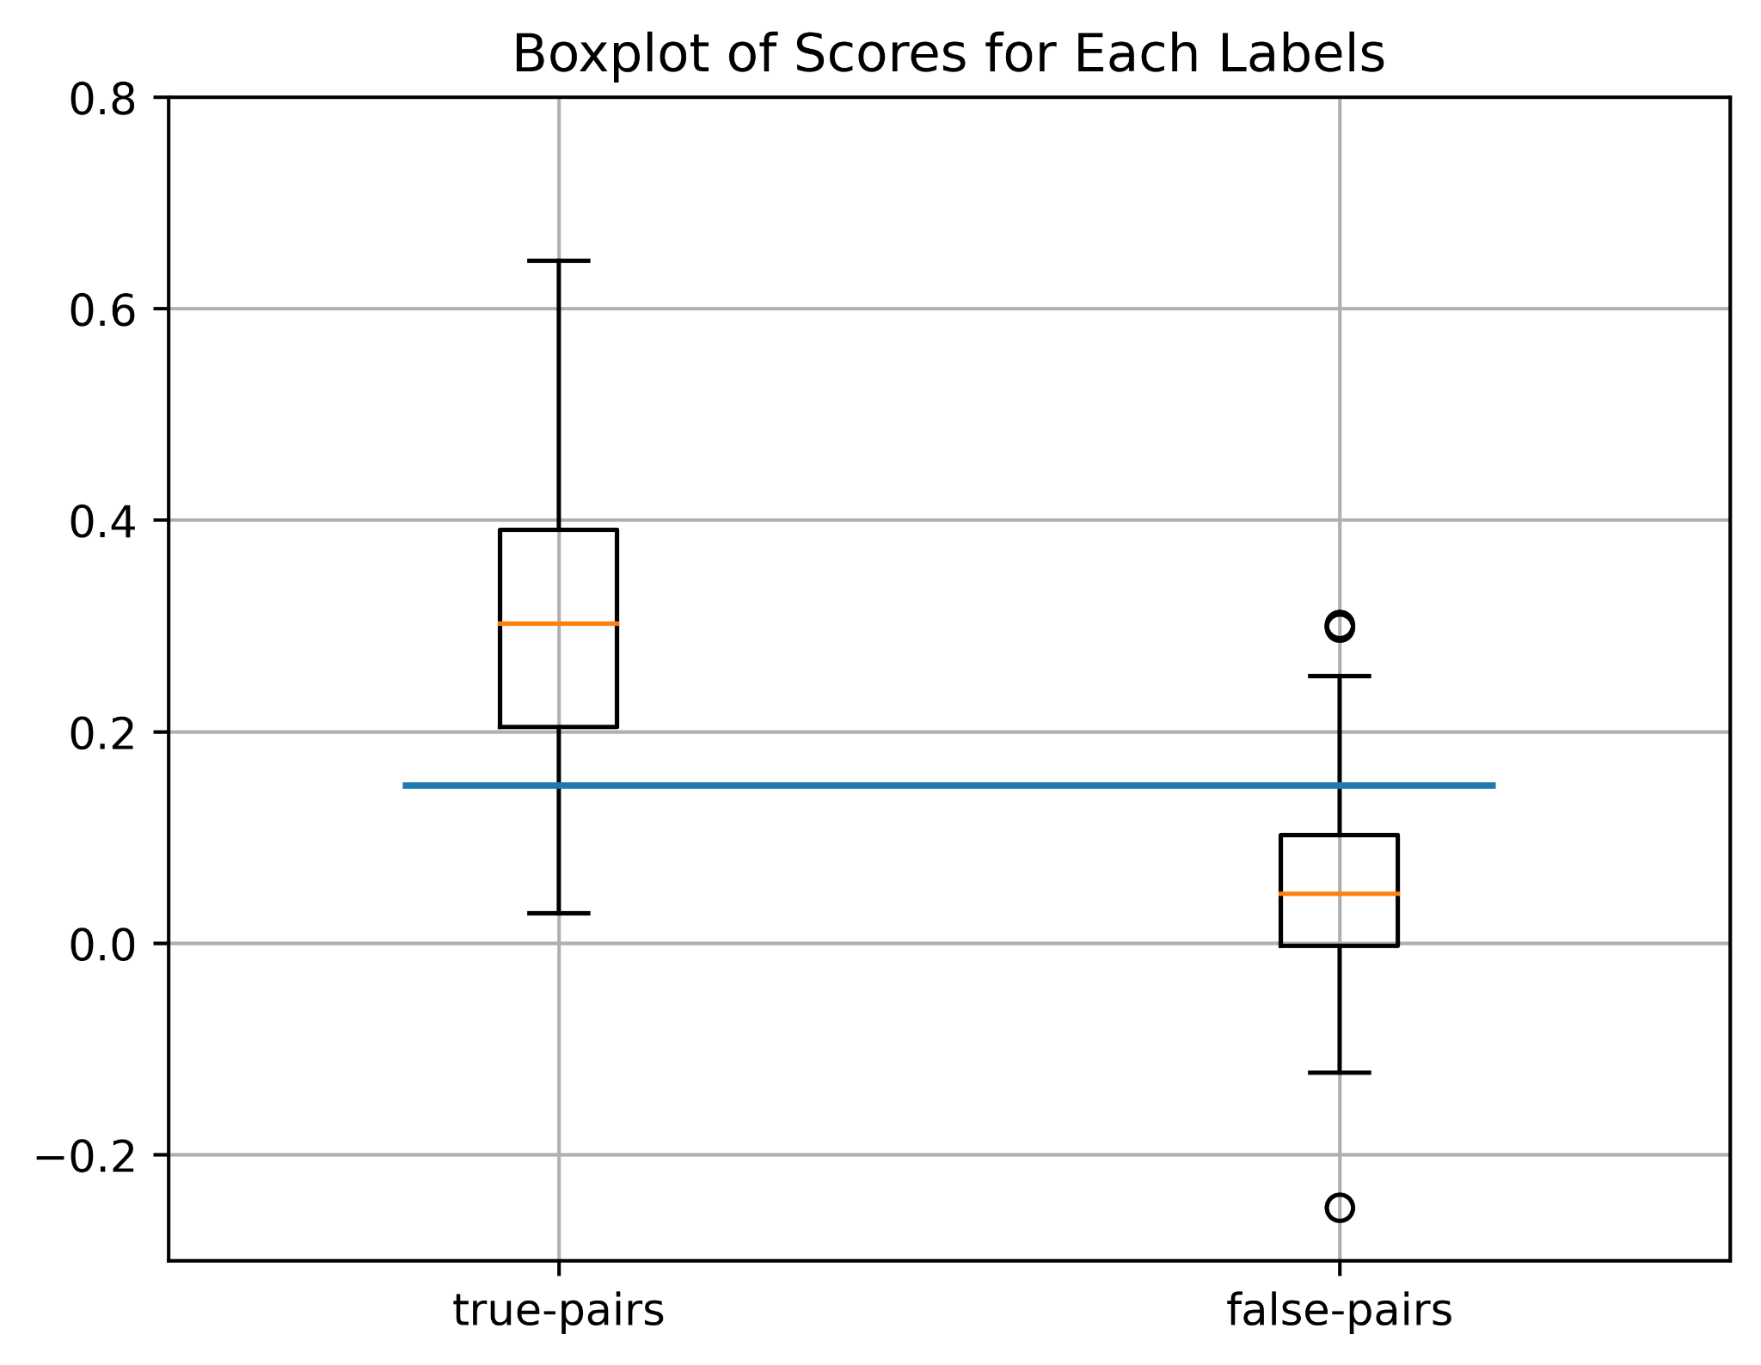
パソコン録音
EER = 0.111

Slide 3
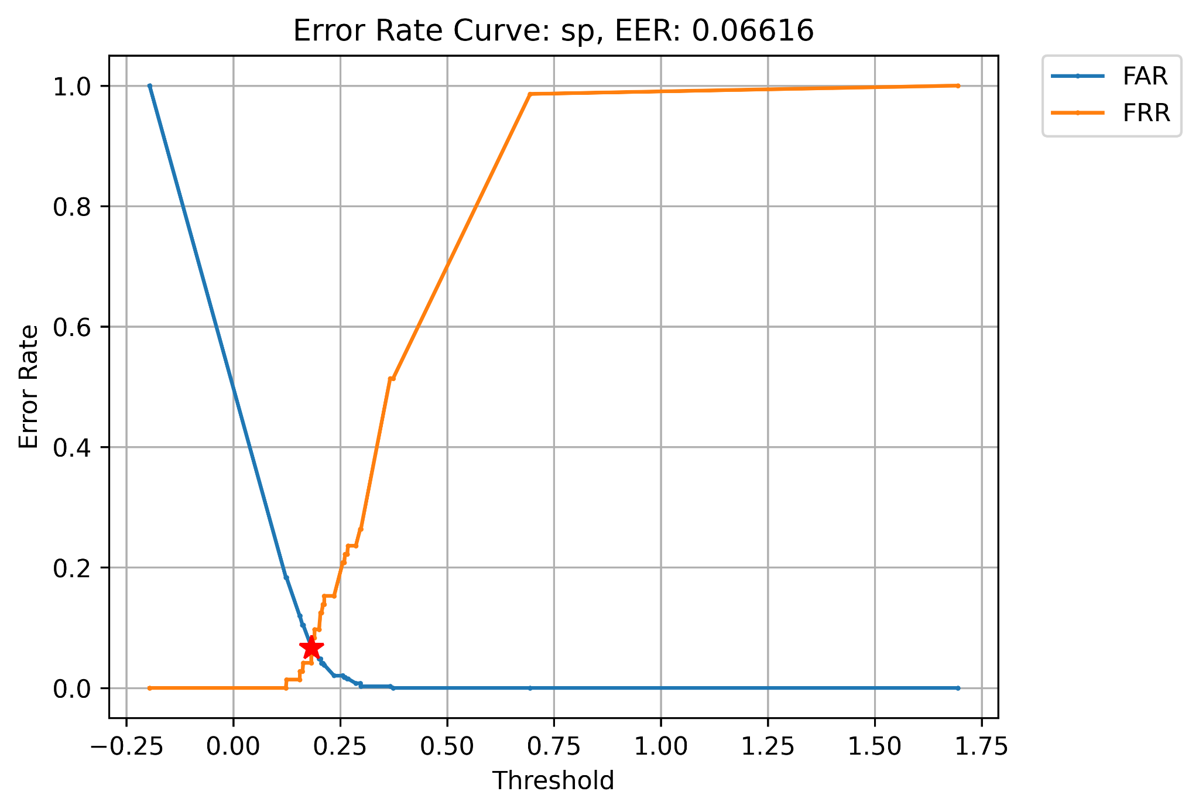
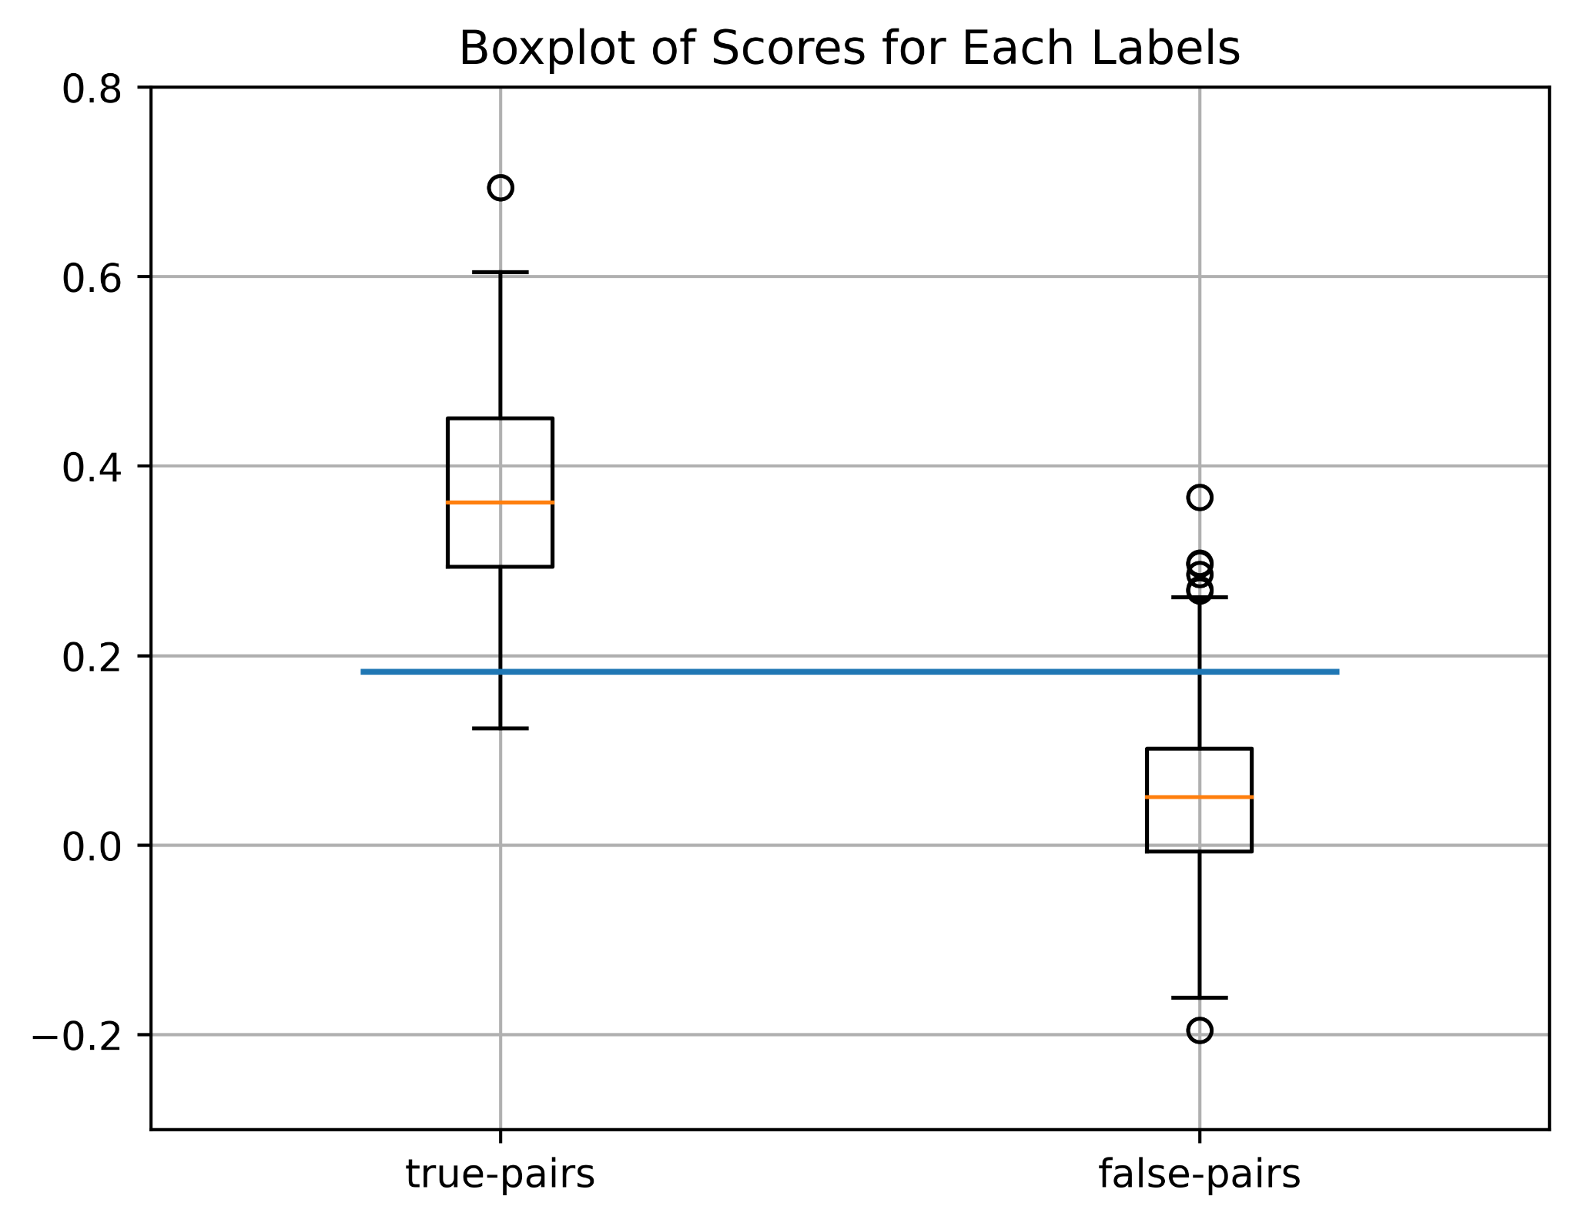
スマホ録音
EER = 0.066

Slide 4
パソコン，スマホ，比較
EER_pc = 0.111
EER_sp = 0.066
pcの方は，FNが多いように見える(true-pairの分散が大きい)

Slide 5
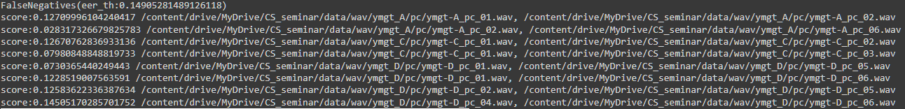
FNs
FN_pc
FN_sp
pcだとymgt_A, ymgt_Cが弾かれている
山口が用意した音声だけ弾かれており，僕のpc録音環境が劣悪なせいでpcのスコアが下がっているかも…
設定は変えていないが，ノイズが乗ったり乗らなかったり，音量がまちまちであったりした

Slide 6
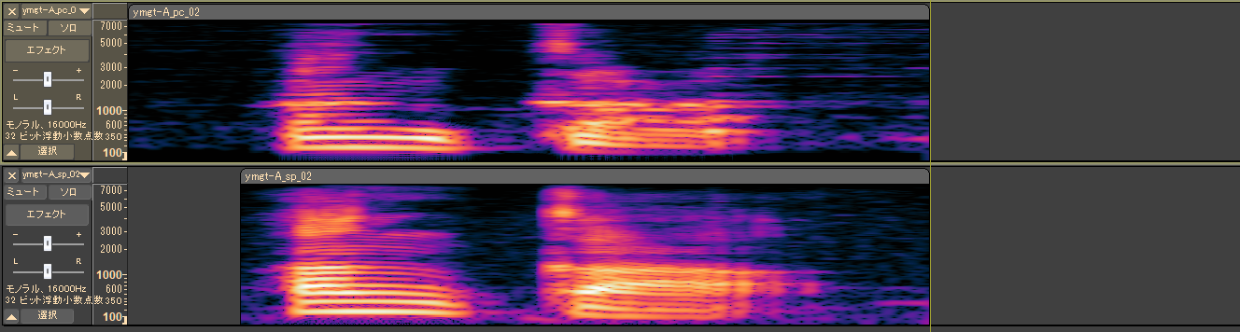

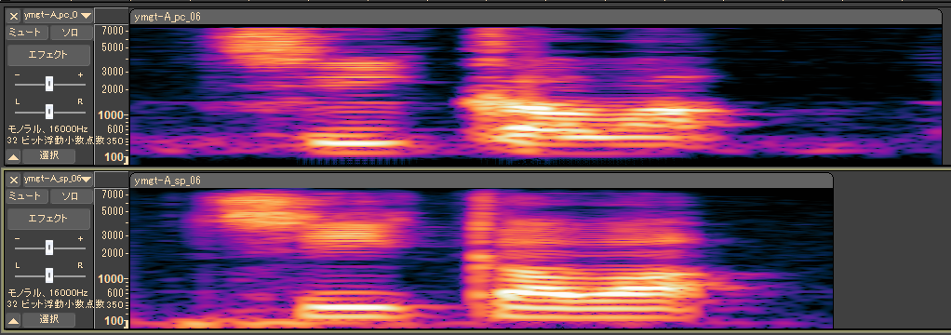
音声確認
pcは1500~5000Hzの成分が少なく，その違い？
wavの長さも違う
ymgt_A_pc_02:
ymgt_A_sp_02:
ymgt_A_pc_06:
ymgt_A_sp_06:

Slide 7
考察
pc_eer = 0.111, sp_eer = 0.066
エラー率5pointは誤差レベル？
スコア分布は，pc, spで比較すると，pc/true-pairの分散が大きい
pcの音声は1500~5000Hzあたりの成分が少なく，これが影響している？
実際聞いてみるとかなり違う，spの方が自然に聞こえる
pc, spで発話内容は同じだが，wavの長さが違い，このため？
完璧に同じ長さにするのは難しい
時間が無く，できるだけ同じ長さにもできなかった(ごめんなさい)
FNのペアは山口が用意した音声だけ
えっ…私の録音環境，劣悪すぎ…？
設定は変えていないが，音量やノイズがまちまちであった(なんで？)
ymgt_A_pc_06:
ymgt_A_sp_06:
hre_A_pc_1:
hre_A_sp_1:

Slide 8
next
フィルターを掛ける
いろいろな周波数を切ってみて，精度を確認
全員の結果をmergeして1つのスライドにまとめる
soxで長さを揃える

